Slide 1









20191150 전현길
팩맨 프로젝트

Slide 2





프로젝트 목표
게임 ‘팩맨‘ 구현하기

Slide 3
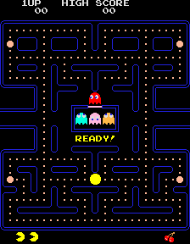
팩맨
■ 1980년 5월 22일 NAMCO에서 개발
■ 맵의 모든 아이템을 획득하면 승리
■ 팩맨을 쫓아오는 유령과 충돌하면 게임 오버
■ 스페셜 아이템을 획득하면 무적 상태가 됨

Slide 4
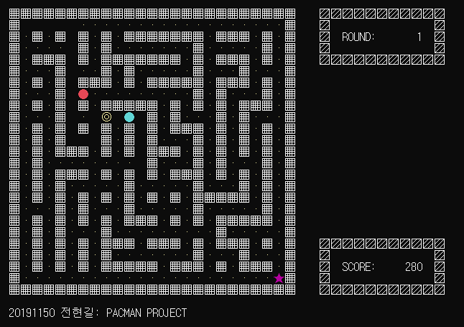
프로그램 실행 흐름

Slide 5
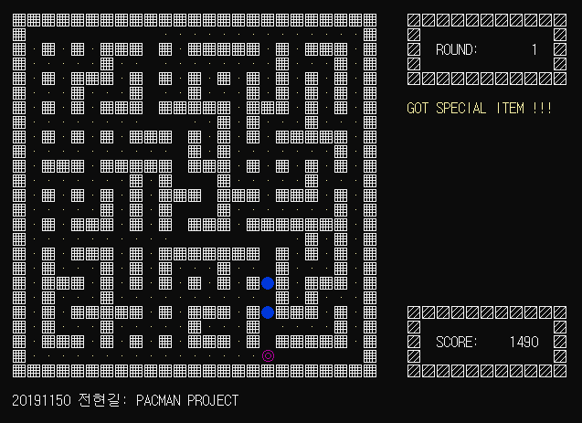
프로그램 실행 흐름

Slide 6
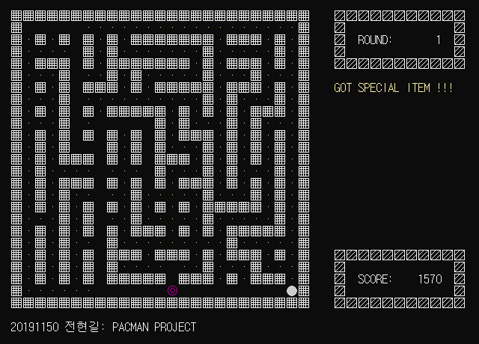
프로그램 실행 흐름

Slide 7
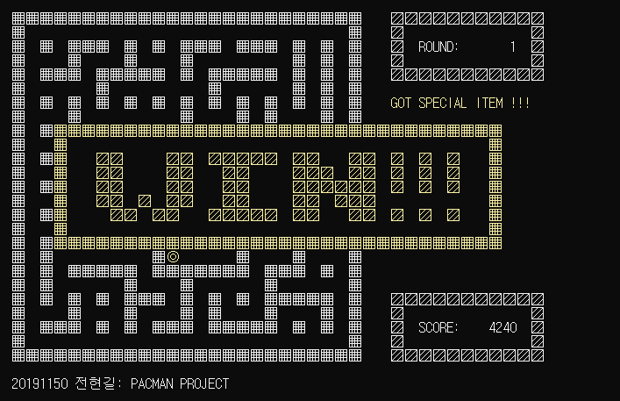
프로그램 실행 흐름

Slide 8
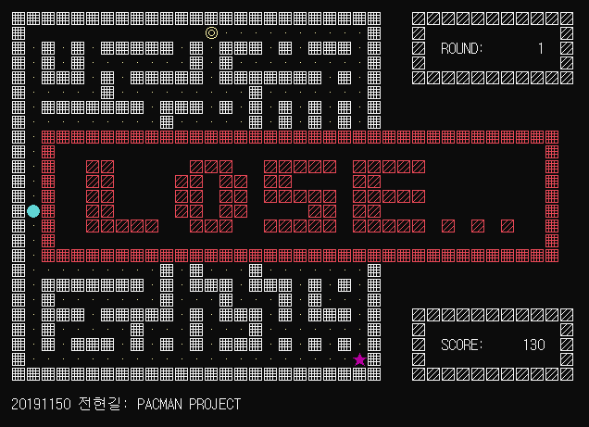
프로그램 실행 흐름

Slide 9
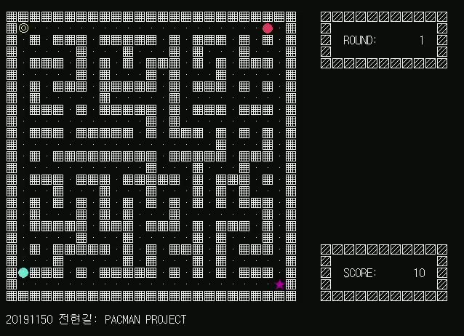
프로그램 시연

Slide 10
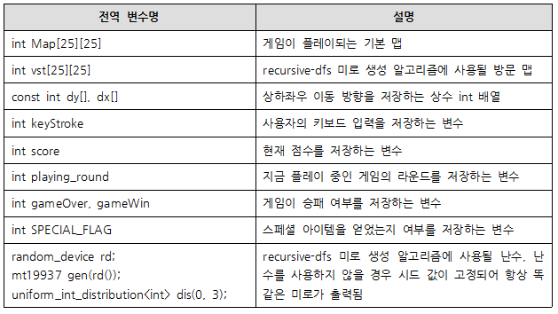
변수표

Slide 11
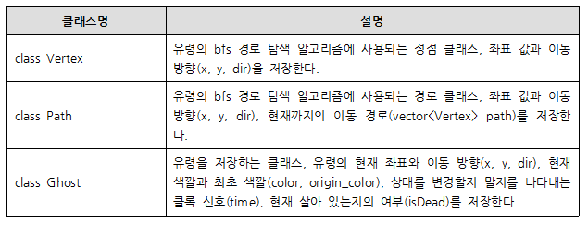
변수표

Slide 12
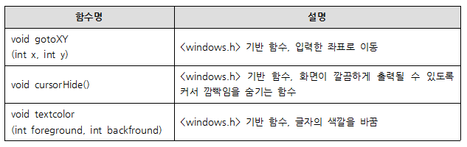
함수표
유틸리티 함수

Slide 13
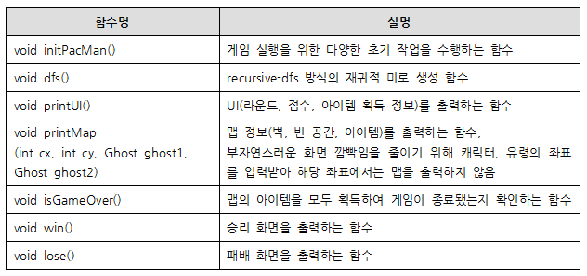
함수표
화면, UI 초기화 함수

Slide 14
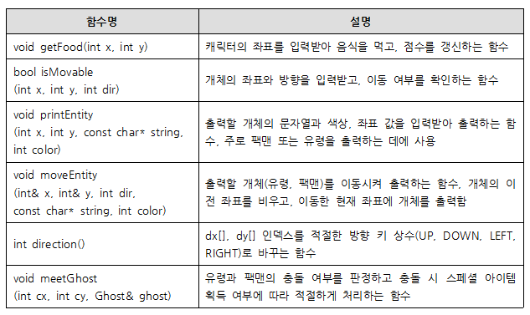
함수표
게임플레이 함수

Slide 15
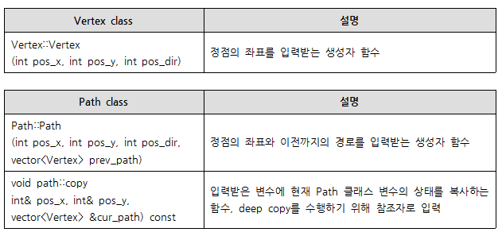
함수표
각 클래스의 멤버 함수

Slide 16
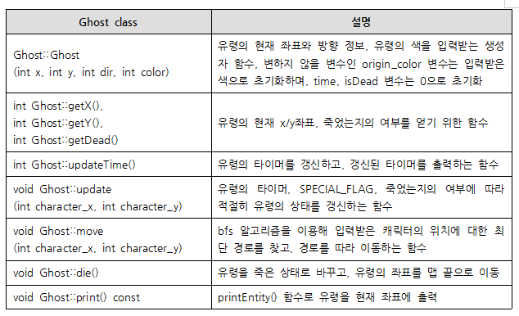
함수표
각 클래스의 멤버 함수

Slide 17
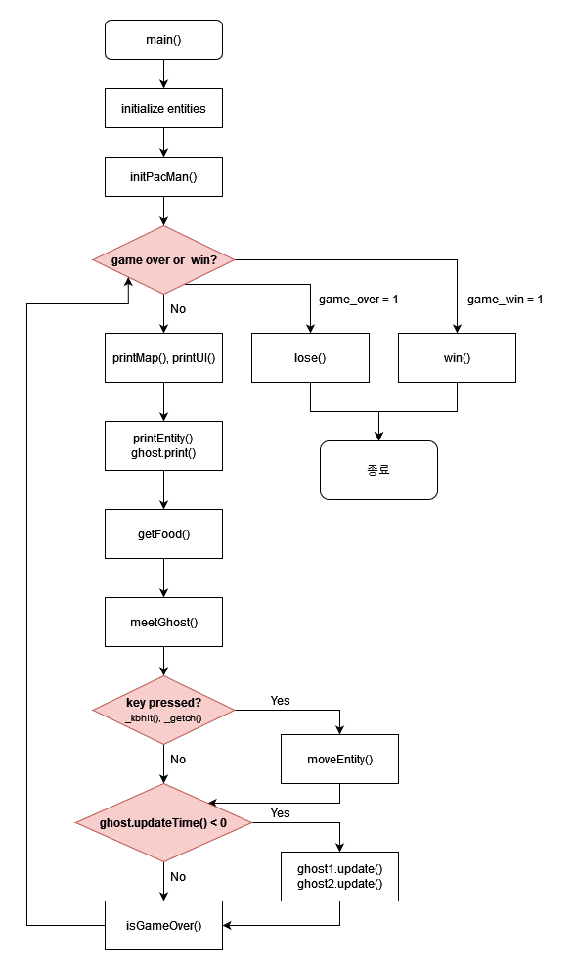
플로우차트

Slide 18
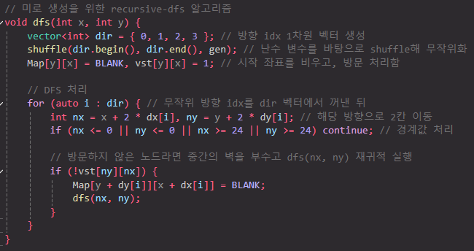
알고리즘 설명
미로 생성을 위한 recursive-dfs 알고리즘

Slide 19
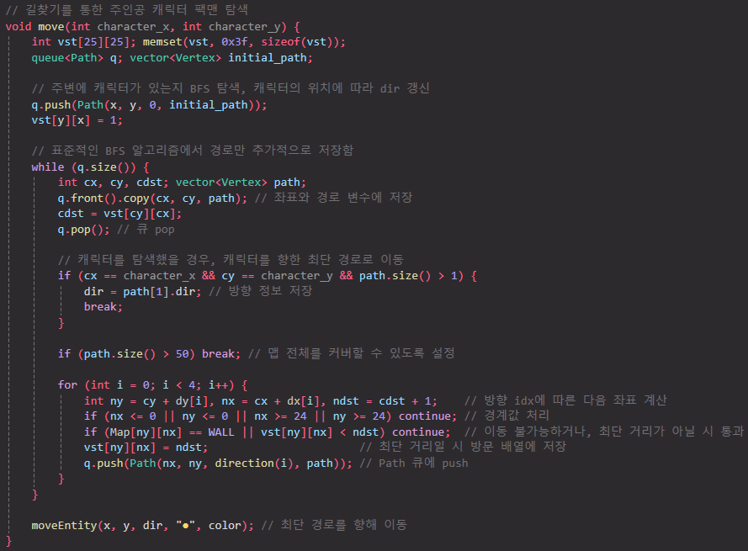
알고리즘 설명
유령의 길 찾기 알고리즘(BFS, 큐 자료구조)

